Slide 1

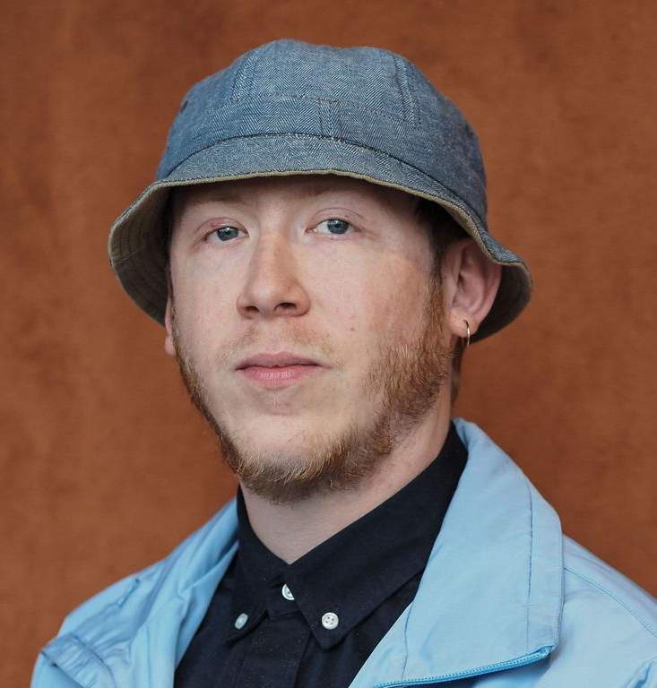
Kid
Eddy de Pretto
Tu seras viril mon kid
Je ne veux voir aucune larme glisser
Sur cette gueule héroïque et ce corps tout sculpté
Pour atteindre des sommets fantastiques
Que seule une rêverie pourrait surpasser
Tu seras viril mon kid
Je ne veux voir aucune once¹ féminine
Ni des airs, ni des gestes qui veulent dire
Et Dieu sait si ce sont tout de même les pires
À venir te castrer² pour quelques vocalises
Tu seras viril mon kid
Loin de toi ces finesses tactiques
De ces femmes origines qui féminisent, groguisent³
Sous prétexte d’être le messie fidèle
De ce fier modèle archaïque
Tu seras viril mon kid
Tu tiendras dans tes mains l’héritage iconique
D’Apollon, et comme tous les garçons
Tu courras de ballon en champion
Et deviendras mon petit héros historique
Virilité abusive (x2)
Tu seras viril mon kid
Je veux voir ton teint pâle se noircir de bagarres
Et forger⁴ ton mental pour qu’aucune de ces dames
Te dirigent vers de contrées⁵ roses, néfastes
Pour de glorieux gaillards
Tu seras viril mon kid
Tu hisseras⁶ ta puissance masculine
Pour contrer cette essence sensible
Que ta mère nous balance en famille
Elle fatigue ton invulnérable Achille
Tu seras viril mon kid
Tu compteras tes billets d’abondance
Qui fleurissent sous tes pieds, que tu ne croiseras jamais
Tu cracheras sans manière en tous sens
Défileras fier et dopé de chair, de nerf protéiné
Tu seras viril mon kid
Tu brilleras par ta force physique
Ton allure dominante, ta posture de caïd⁷
Et ton sexe triomphant, pour mépriser les faibles
Tu jouiras de ta rude étincelle
Virilité abusive (x4)
Refrain (x2)
Mais moi, mais moi, je joue avec les filles
Mais moi, mais moi, je ne prône⁸ pas mon chibre⁹
Mais moi, mais moi, j’accélérerai tes rides
Pour que tes propos cessent et disparaissent
L’artiste
Eddy de Pretto, né en 1993, est un auteur-compositeur-interprète et acteur. Il a fait ses débuts dans la publicité et au cinéma. Après un premier disque, Kid, en 2017, sa carrière décolle en 2018 avec son premier album Cure. À la rencontre entre hip-hop et chanson française, il puise son inspiration dans ses univers et expériences personnels, donnant un style sensible et à la fois dur à sa musique. Il est récompensé en 2017 avec le prix du Printemps de Bourges et aux Globes de Cristal 2019, où il obtient les prix du meilleur album et meilleur artiste masculin de l'année.
Dans sa chanson « Kid », Eddy de Pretto interroge la masculinité et l'hyper-virilité qui ont constitué une part de son éducation.
Pour suivre l’actualité d’Eddy de Pretto, abonnez-vous à son compte Instagram @eddydepretto
Notes lexicales et culturelles :
1. Once : petite quantité de quelque chose.
2. Castrer : supprimer les organes génitaux.
3. Groguir (néologisme) : assomer, fatiguer.
4. Forger : construire, former.
5. Contrées : pays, régions.
6. Hisser : élever, afficher.
7. Caïd : homme dur, chef de bande.
8. Prôner : mettre en avant, glorifier.
9. Chibre (vulgaire) : pénis, sexe masculin.

Slide 2


« Kid » Eddy de Pretto
1 |  | Premier temps En petits groupes. Pour vous, quelles caractéristiques doit avoir un homme ? Et une femme ? Échangez.
2 |  | Deuxième temps Écoutez la chanson en entier. Quelle phrase est répétée ? Pourquoi ? Qu’exprime-t-elle ? Prenez connaissance de la biographie d’Eddy de Pretto pour confirmer vos réponses.
3 |  | Troisième temps À deux. Reprenez la structure des couplets (« Tu seras… ») et imaginez tout ce qu’un parent peut souhaiter, rêver pour son enfant. Exemple : Tu seras libre, rêveuse et créative, ma fille !

Slide 3

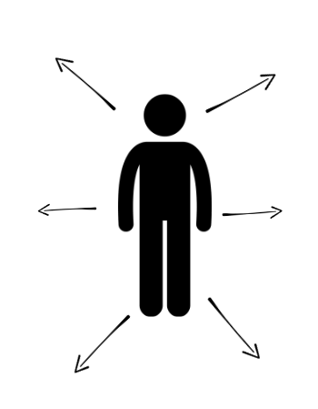
« Kid » Eddy de Pretto
1 |  | Avant l’écoute
 |  | Mise en bouche
 |  | En petits groupes. Selon vous, qu’est-ce qu’être un homme aujourd’hui ? Quels sont ses traits de caractère principaux ? Complétez le schéma avec six noms ou adjectifs.
2 |  | Pendant l’écoute
2 |  | En écoutant la musique
 |  | Écoutez la première minute de la chanson (jusqu’à « virilité abusive »). Cochez les réponses. 1. Qu’entend-on en premier ? Une introduction musicale. La voix du chanteur a capella (sans musique). Plusieurs chanteurs qui chantent en chœur. 2. Selon vous, l’artiste a voulu mettre en avant : la mélodie. les paroles. les instruments.
3 |  | En écoutant les paroles
 |  | A. À deux. Écoutez la chanson et associez les différents couplets à une idée reçue sur les garçons. B. En petits groupes. Réécoutez la première partie de la chanson (jusqu’à « ta rude étincelle ») et répondez aux questions. 1. Pourquoi l’artiste conjugue-t-il de nombreux verbes au futur simple ? ……………………………………………………………………………………………. 2. Quelle image de l’homme est donnée par les expressions « glorieux gaillards », « héros historique » et « fier et dopé de chair » ? …………………………………………………………………………………………….
Couplet 1 | ● | ● | Les garçons sont actifs et sportifs, ils sont forts.
Couplets 2 et 5 | ● | ● | Les garçons ne doivent pas être délicats ou sensibles.
Couplet 3 et 6 | ● | ● | Les garçons ne pleurent pas.
Couplets 4 et 8 | ● | ● | Les garçons doivent cacher leur côté féminin, ils doivent se battre.

Slide 4

« Kid » Eddy de Pretto
4 |  | C. En petits groupes. Lisez la fin de la chanson. Comment le chanteur répond-il aux injonctions qui lui sont faites en tant qu’homme ? Et vous, que pensez-vous de cette « virilité abusive » ? Mais moi, mais moi, je joue avec les filles […] Mais moi, mais moi, j’accélérerai tes rides Pour que tes propos cessent et disparaissent Après l’écoute
 |  | Production
 |  | En petits groupes. Dans une interview, Eddy de Pretto déclare : « Au même titre que : “Tu dois être dans la cuisine, ma fille, tu dois faire le repassage et tu vas bien te taire”, le gars a cette pression sociale totale qui dit que tu dois rouler des mécaniques, être costaud, porter le foyer, subvenir à la sécurité de ta famille, aux besoins et être apte à te bagarrer ». Quelle est votre opinion sur cette question de la virilité dans la société actuelle ? Pourquoi ? Donnez des exemples concrets (monde du travail, de la publicité, à l’école, etc.).
 |  | Variante
 |  | À la manière d’Eddy de Pretto, vous préparez la version au féminin de la chanson « Kid », en mettant en avant les injonctions faites aux filles et aux femmes. Écrivez deux couplets et donnez un titre à votre texte. Partagez-le sur un mur collaboratif ou affichez vos textes dans votre école.
 |  | Et en plus…
 |  | Flashez le QR code et découvrez la version de la chanteuse Barbara Pravi, qui a réécrit le titre « Kid » dans le cadre de la Journée Internationale des droits des femmes, pour une version féminine et engagée. Selon vous, est-ce plus difficile d’être une femme ou un homme aujourd’hui ? Pourquoi ?

Slide 5

FAMILLE
« Kid » Eddy de Pretto
Public : adultes
Avant l’écoute
Mise en bouche
En petits groupes. Selon vous, qu’est-ce qu’être un homme aujourd’hui ? Quels sont ses traits de caractère principaux ? Complétez le schéma avec six noms ou adjectifs. Exemples d’adjectifs ou de noms possibles : Le courage, la puissance, l’honneur… Fort, viril, sympa, travailleur…
Pendant l’écoute
En écoutant la musique
A. Écoutez la première minute de la chanson (jusqu’à « virilité abusive »). Cochez les réponses. 1. Qu’entend-on en premier ? La voix du chanteur a capella (sans musique). B. Cochez la bonne réponse. Selon vous, l’artiste a voulu mettre en avant : les paroles.
En écoutant les paroles
A. Écoutez la chanson et associez les différents couplets à une idée reçue sur les garçons. Couplet 1 : les garçons ne pleurent pas. Couplets 2 et 5 : les garçons doivent cacher leur côté féminin, ils doivent se battre. Couplets 3 et 6 : les garçons ne doivent pas être délicats ou sensibles. Couplets 4 et 8 : les garçons sont actifs et sportifs, ils sont forts. B. Réécoutez la première partie de la chanson (jusqu’à « ta rude étincelle ») et répondez aux questions. 1. Pourquoi l’artiste conjugue-t-il de nombreux verbes au futur simple ? L’artiste emploie le futur simple pour indiquer que cette virilité est imposée au « kid ». On lui ordonne d’être fort, dominant, de ne pas être sensible. 2. Quelle image de l’homme est donnée par les expressions « glorieux gaillards », « héros historique » et « fier et dopé de chair » ? Ces termes magnifient le stéréotype de l’homme fort, du mâle puissant au corps sculpté et musclé.
C. En petits groupes. Lisez la fin de la chanson. Comment le chanteur répond-il aux injonctions qui lui sont faites en tant qu’homme ? Et vous, que pensez-vous de cette « virilité abusive » ? Piste de correction : Le chanteur s’oppose à ces injonctions. Il préfère jouer avec les filles que se bagarrer avec les garçons. Il s’adresse à sa mère ou à son père pour qu’ils arrêtent de lui ordonner d’être « viril ». Je pense que beaucoup de garçons sont dans la même situation qu’Eddy de Pretto. Ils souffrent de préjugés. Après l’écoute
Production
En petits groupes. Quelle est votre opinion sur cette question de la virilité dans la société actuelle ? Pourquoi ? Donnez des exemples concrets (monde du travail, de la publicité, à l’école, etc.). Piste de correction : On attend que les garçons cachent leurs émotions et soient plus forts que les filles. Ça se voit à l’école déjà, et puis dans le couple ensuite. Au travail, les hommes sont considérés comme plus disponibles, plus efficaces. […] Retrouvez l’interview sur Brut : https://www.brut.media/fr/entertainment/eddy-de-pretto-sur-les-pressions-sociales-subies-par-les-garcons-33b09a68-5c7d-498c-94b9-6182ad85c541
Variante
À la manière d’Eddy de Pretto, vous préparez la version au féminin de la chanson « Kid », en mettant en avant les injonctions faites aux filles et aux femmes. Écrivez deux couplets et donnez un titre à votre texte. Partagez-le sur un mur collaboratif ou affichez vos textes dans votre école. Piste de correction : Petite Tu seras sage, ma fille. Je ne veux entendre aucun gros mot sortir de ta bouche. Tu te tiendras bien, tu seras toujours polie. Tu aimeras ton mari et tu lui prépareras de bons repas. Tu seras sage, ma fille…
Parcours imaginés par Abdelbassat Abdelbaki
du CAVILAM - Alliance Française
pour l’Institut français et le CNM

